Slide 1
Основы оказания первой помощи
Часть 2
2
Notes:
ИДЕЯ: НА АПТЕЧКЕ ЦИФРА 1 И 2 (части)

Slide 2
План
Первая помощь при сердечном приступе
Первая помощь при остром нарушении мозгового кровообращения (ОНМК)
Первая помощь при гипертоническом кризе
Первая помощь при острой сердечной недостаточности
Первая помощь при внезапной смерти (советы очевидцам)

Slide 3
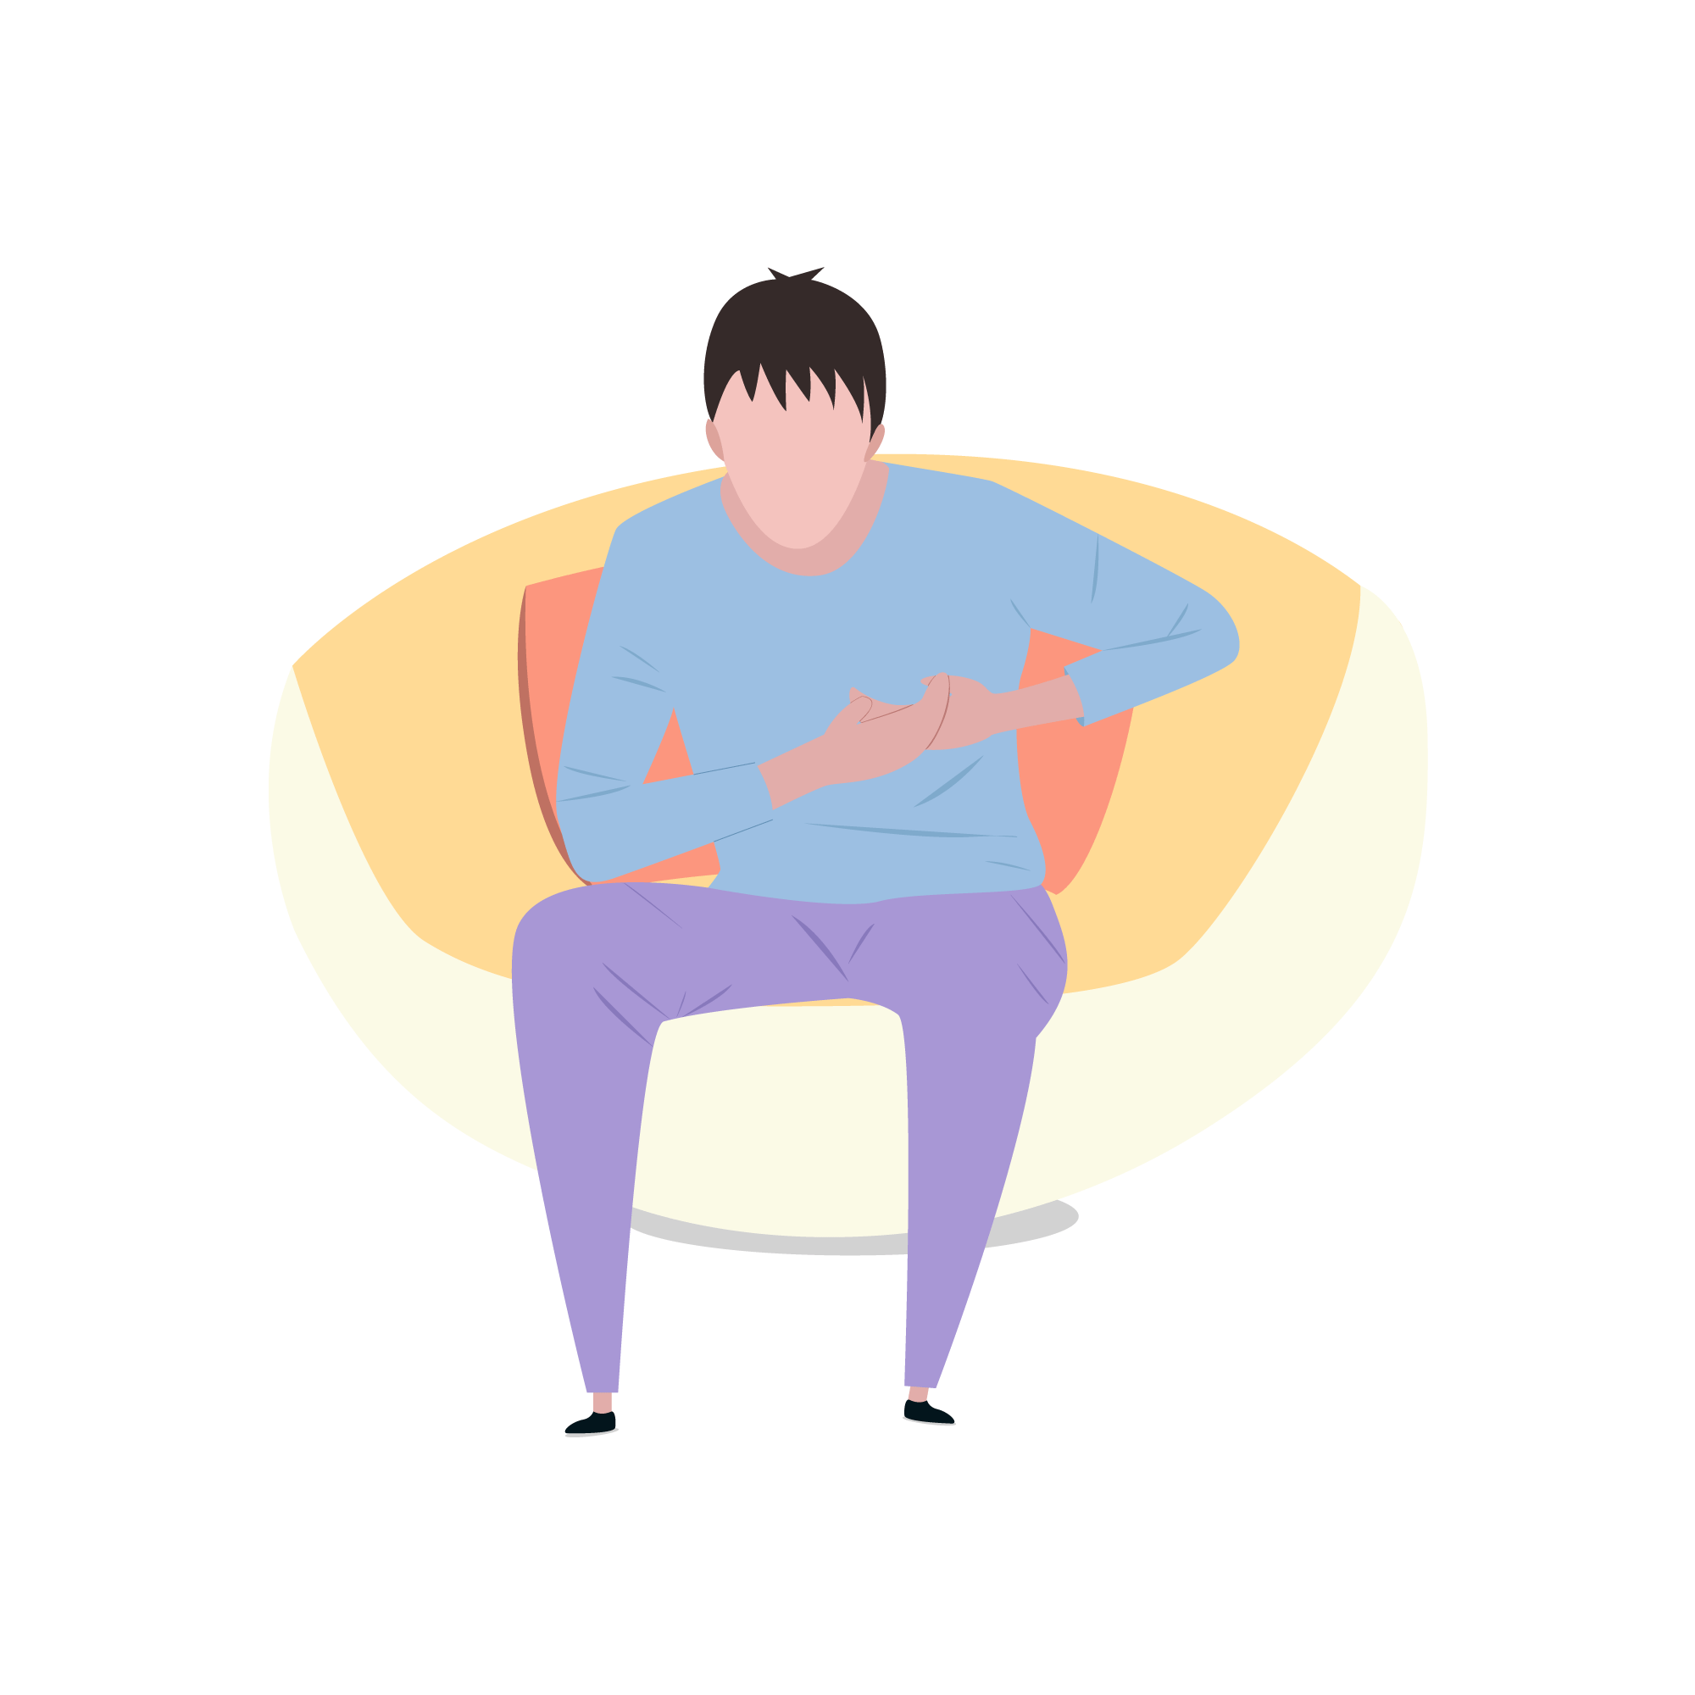
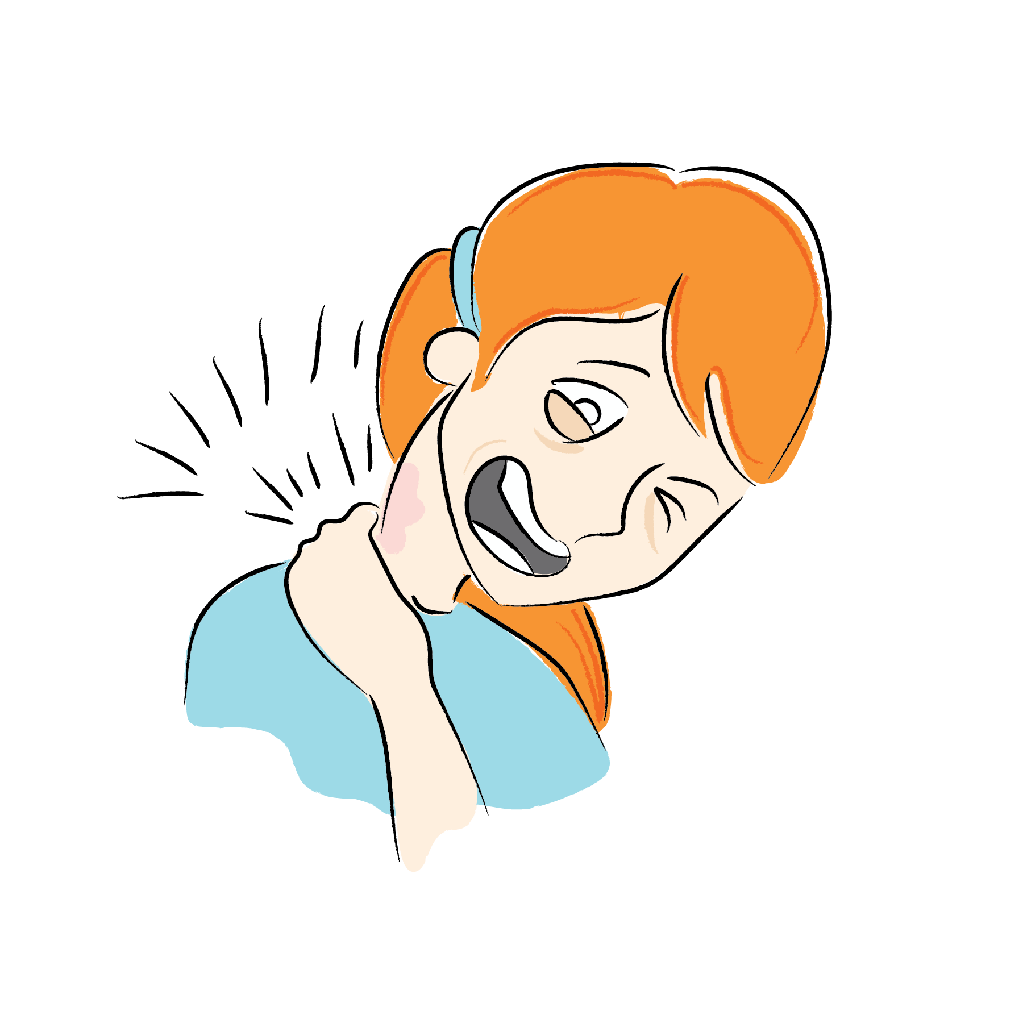
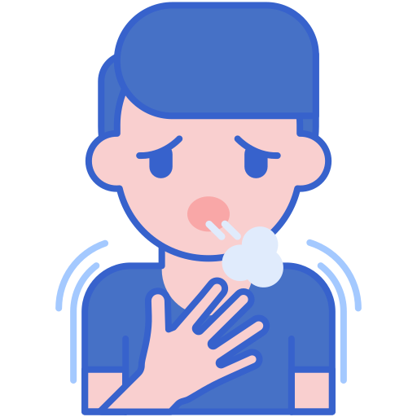
Первая помощь при сердечном приступе
СИМПТОМЫ
Внезапные (возникающие, давящие, сжимающие, жгущие, ломящие) боли в грудной клетке (за грудиной) продолжительностью более 5 минут
Аналогичные боли в области левого плеча (предплечья, лопатки, левой половины шеи, нижней челюсти, обоих плечах, обеих рук, нижней части грудины вместе с верхней частью живота)
Нехватка воздуха, одышка, резкая слабость, холодный пот, тошнота с дискомфортом/болями в грудной клетке
Notes:
ПРЕДЛОЖЕНИЕ: ТАКИЕ ШТУКИ ВЫДЕЛИТЬ КРАСНЫМ НА МАКЕТЕ ЧЕЛОВЕКА

Slide 4
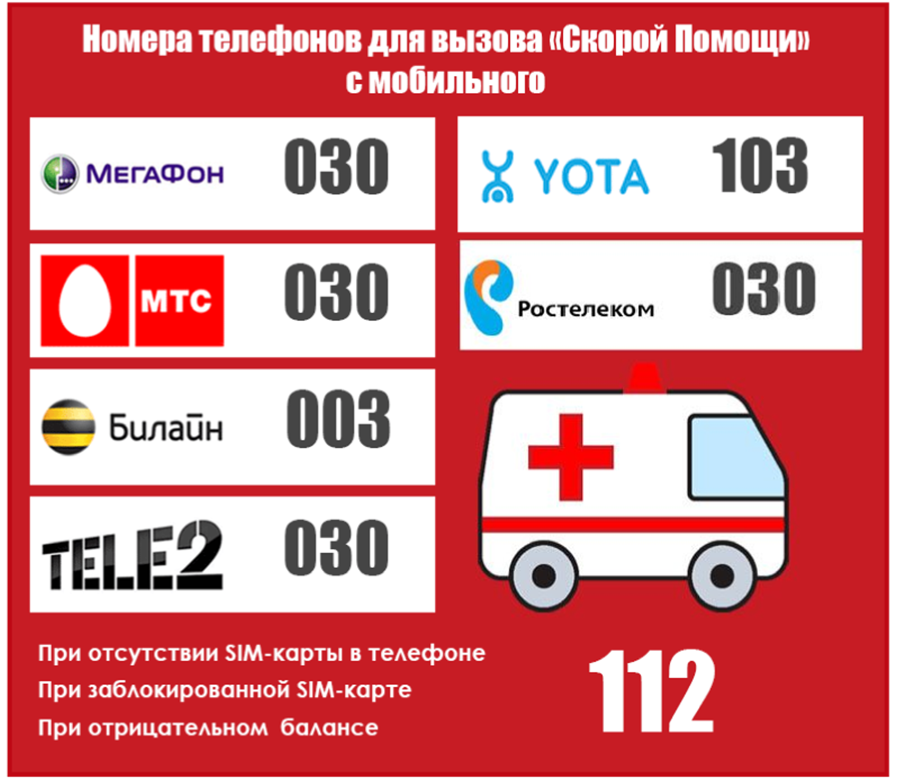
Первая помощь при сердечном приступе
ЧТО ДЕЛАТЬ?
НЕ ЖДИТЕ БОЛЬШЕ 5 МИНУТ – ЭТО ОПАСНО ДЛЯ ЖИЗНИ
ВЫЗЫВАЙТЕ СКОРУЮ ПОМОЩЬ

Slide 5
Первая помощь при сердечном приступе
ЧТО ДЕЛАТЬ?
Сядьте (лучше всего в кресло с подлокотниками) или лягте
Приподнимите голову
Примите 0,25 г ацетилсалициновой кислоты (аспирин) – РАЗЖЕВАТЬ И ПРОГЛОТИТЬ
Примите 0,5 мг нитроглицерина
РАСПЫЛИТЕ ОДНУ ИНГАЛЯЦИОННУЮ ДОЗУ В ПОЛОСТЬ РТА С ЗАДЕРЖЕННЫМ ДЫХАНИЕМ
ИЛИ ТАБЛЕТКУ ПОЛОЖИТЕ ПОД ЯЗЫК, РАСКУСИТЕ, НЕЛЬЗЯ ГЛОТАТЬ
Освободите шею
Откройте форточки или окно

Slide 6
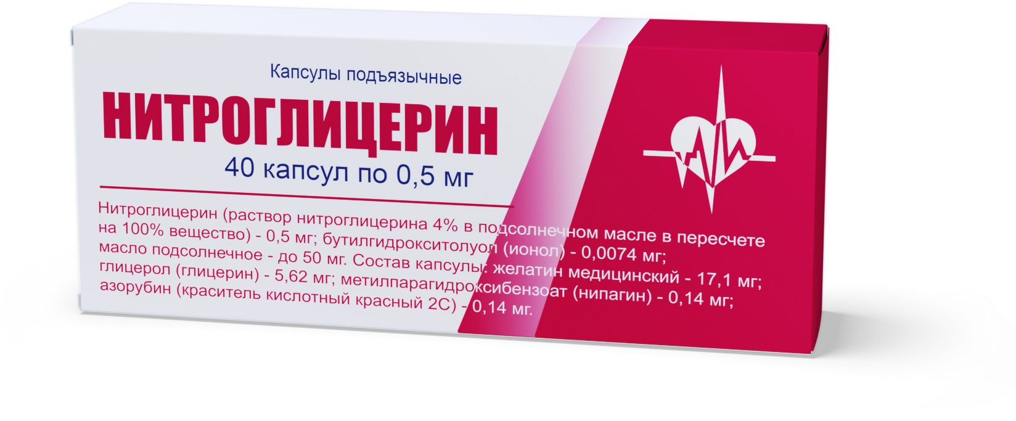
Первая помощь при сердечном приступе
ЧТО ДЕЛАТЬ, ЕСЛИ НЕ ПОМОГЛО ЧЕРЕЗ 5-7 МИНУТ?
ОБЯЗАТЕЛЬНО ВЫЗЫВАЕМ СКОРУЮ ПОМОЩЬ
Второй раз принимаем нитроглицерин

Slide 7
Первая помощь при сердечном приступе
ЧТО ДЕЛАТЬ, ЕСЛИ НЕ ПОМОГЛО ЧЕРЕЗ 10 МИНУТ?
Принимаем нитроглицерин третий раз
НЕ ПАНИКУЕМ, ОЖИДАЕМ СКОРУЮ ПОМОЩЬ

Slide 8
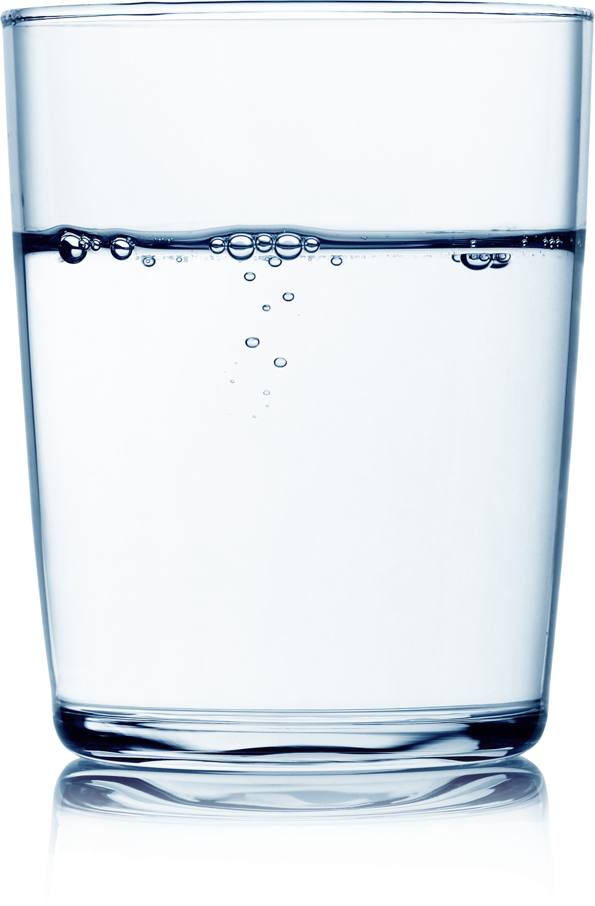
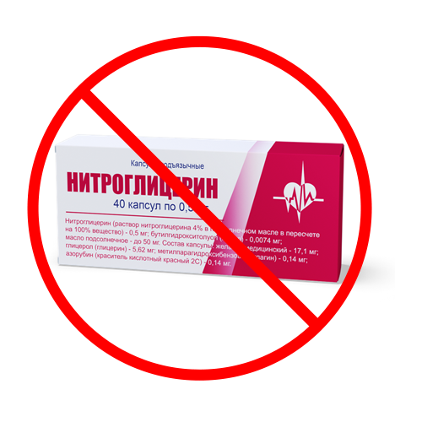
Первая помощь при сердечном приступе
ЧТО ДЕЛАТЬ, ЕСЛИ ПОСЛЕ ПРИЕМА НИТРОГЛИЦЕРИНА СТАЛО ХУЖЕ?
Одышка, потливость, слабость.
МЕДЛЕННО выпиваем 1 стакан воды
Не принимаем больше нитроглицерин
НЕ ПАНИКУЕМ, ОЖИДАЕМ СКОРУЮ ПОМОЩЬ

Slide 9
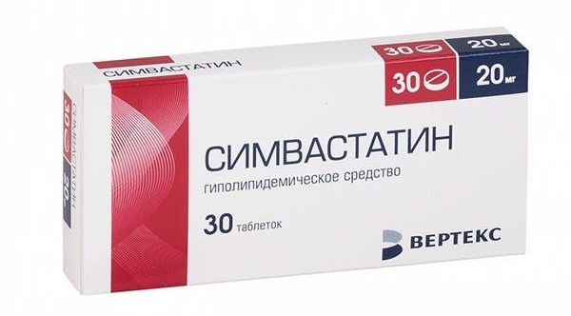
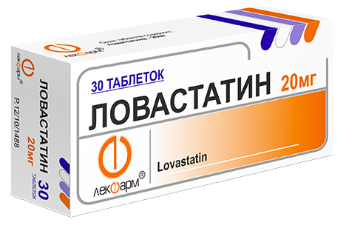
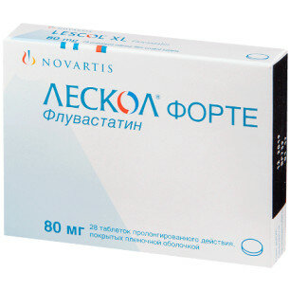
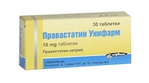
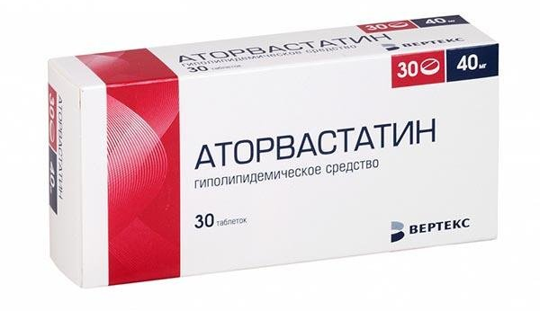
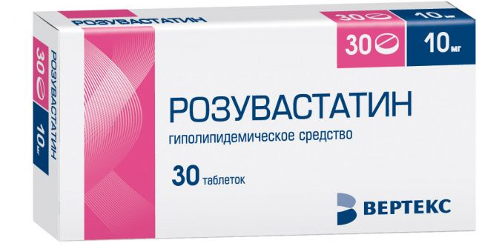
Первая помощь при сердечном приступе
Если больной ранее принимал лекарственные препараты, снижающие уровень холестерина в крови из группы статинов:
Симвастатин
Ловастатин
Флувастатин
Правастатин
Аторвастатин
Розувастатин
Дайте больному его обычную дневную дозу и возьмите препарат с собой в больницу.

Slide 10
Первая помощь при сердечном приступе
ЗАПРЕЩАЕТСЯ
Вставать
Ходить
Курить
Принимать пищу
Принимать аспирин при его непереносимости или язвенной болезни желудка и двенадцатиперстной кишки
Принимать нитроглицерин при резкой слабости, потливости, сильной головной боли, головокружении, остром нарушении зрения, речи, координации движения

Slide 11
Первая помощь при сердечном приступе
Notes:
ПЕРЕДЕЛАТЬ В СОВРЕМЕННЫЙ ФОРМАТ

Slide 12
Первая помощь при остром нарушении мозгового кровообращения (ОНМК)
СИМПТОМЫ
Онемение, слабость «непослушность» или паралич руки, ноги, половины тела
Перекашивание лица и/или слюнотечение на одной стороне
Речевые нарушения
Нарушение или потеря зрения, «двоение» в глазах, затруднена фокусировка зрения
Нарушение равновесия и координации движения
Необычайная сильная головная боль
Спутанность сознания или его утрата
Неконтролируемое мочеиспускание или дефекация

Slide 13
Первая помощь при остром нарушении мозгового кровообращения (ОНМК)
ЧТО ДЕЛАТЬ?
СРОЧНО ВЫЗЫВАЙТЕ БРИГАДУ СКОРОЙ ПОМОЩИ
У ЧЕЛОВЕКА ЕСТЬ ВСЕГО 4.5 ЧАСА, ЧТОБЫ ЕМУ ОКАЗАЛИ СКОРУЮ ПОМОЩЬ

Slide 14
Первая помощь при остром нарушении мозгового кровообращения (ОНМК)
ЧТО ДЕЛАТЬ?
СРОЧНО ВЫЗЫВАЙТЕ БРИГАДУ СКОРОЙ ПОМОЩИ (ДАЖЕ ЕСЛИ СИМПТОМЫ ДЛЯТСЯ ПАРУ МИНУТ)
Если больной без сознания, положите его на бок, очистите рот от инородных тел
Убедитесь, что больной дышит
Если больной в сознании, помогите принять удобное сидячее / полу-сидячее положение в кресле или на кровати, подложив под спину подушку
Обеспечьте приток свежего воздуха
Расстегните воротник рубашки, ремень, пояс, снимите стесняющую одежду

Slide 15
Первая помощь при остром нарушении мозгового кровообращения (ОНМК)
ЧТО ДЕЛАТЬ?
7. Измерьте артериальное давление, если верхний уровень превышает 220 мм рт. ст., дайте больному препарат, снижающий АД
8. Измерьте температуру тела, если 38 и больше градусов, то проверьте, может ли человек глотать и дайте больному 1 г парацетамола – ДРУГИХ ЖАРОПОНИЖАЮЩИХ НЕ ДАВАТЬ
9. Положите на лоб и голову лед
10. Если больной ранее принимал лекарственные препарата, снижающие уровень холестерина в крови из группы статинов, дайте больному обычную разовую дозу
11. Если больному трудно глотать и у него капает слюна изо рта, наклоните голову к более слабой стороне тела – ЖИДКОСТЬ, ПИЩУ, ЛЕКАРСТВА НЕ ДАВАТЬ

Slide 16
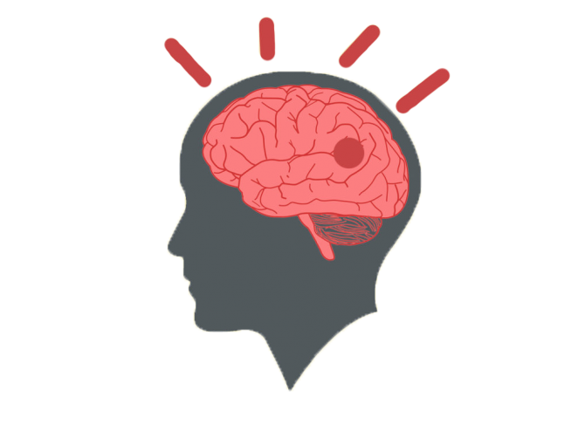
Первая помощь при остром нарушении мозгового кровообращения (ОНМК)
ЧТО ДЕЛАТЬ?
12. Если пострадавший не может говорить или его речь невнятна, успокойте его, сказав, что состояние временное, держите руку на здоровой не парализованной стороне, не задавайте вопросов, а спокойно что-нибудь рассказывайте

Slide 17
Первая помощь при остром нарушении мозгового кровообращения (ОНМК)

Slide 18
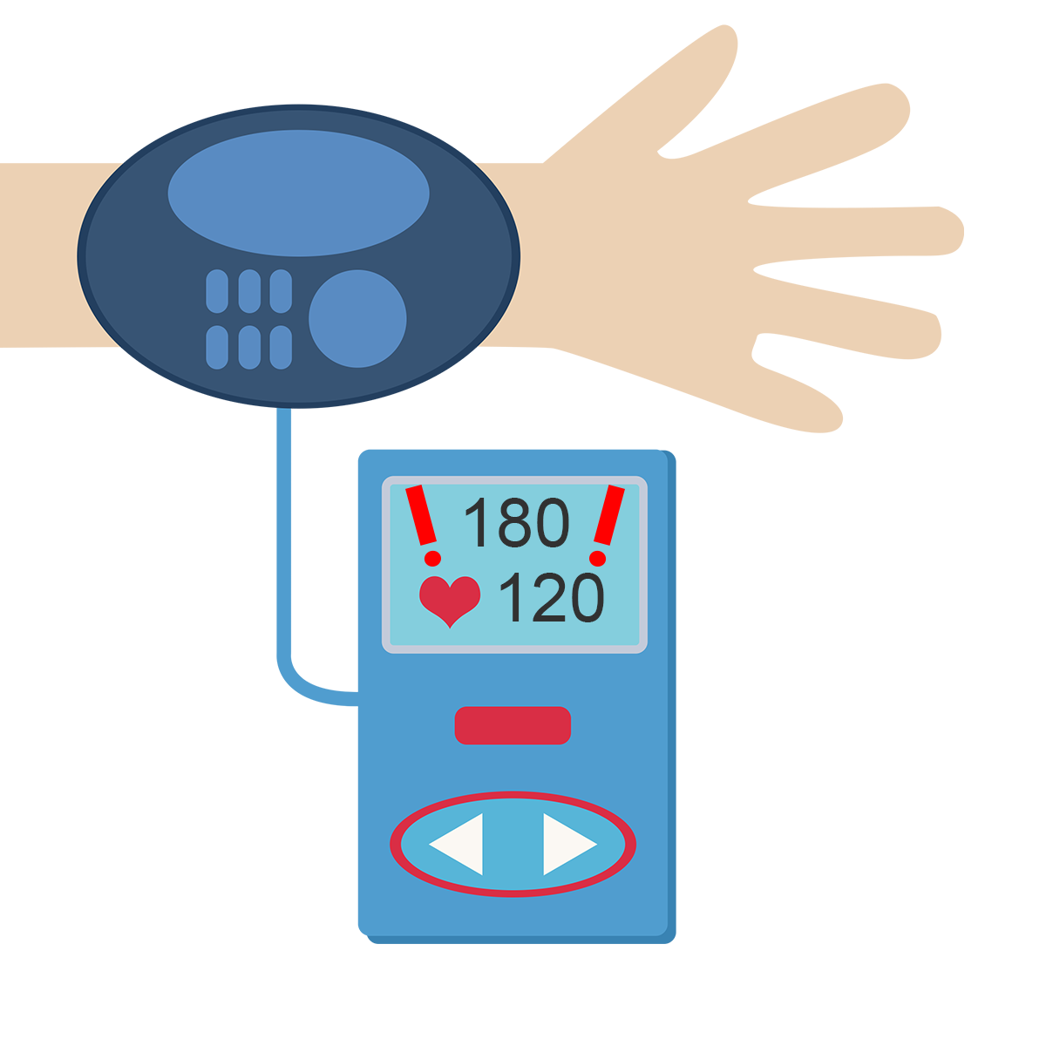
Первая помощь при гипертоническом кризе
Гипертонический криз – это состояние с высоким артериальным давлением (верхнее АД более 180 мм рт. ст., нижнее АД более 100 мм рт. ст.)

Slide 19
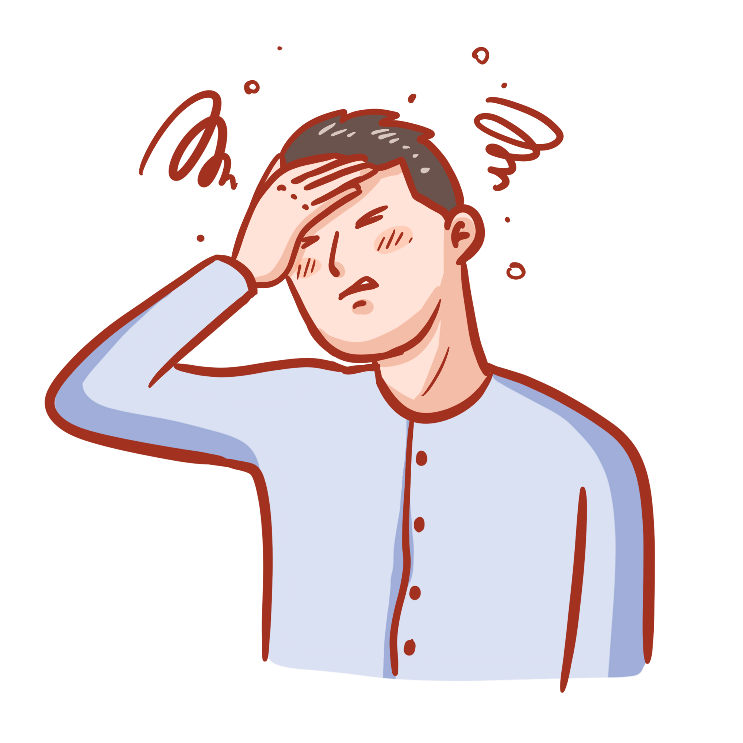
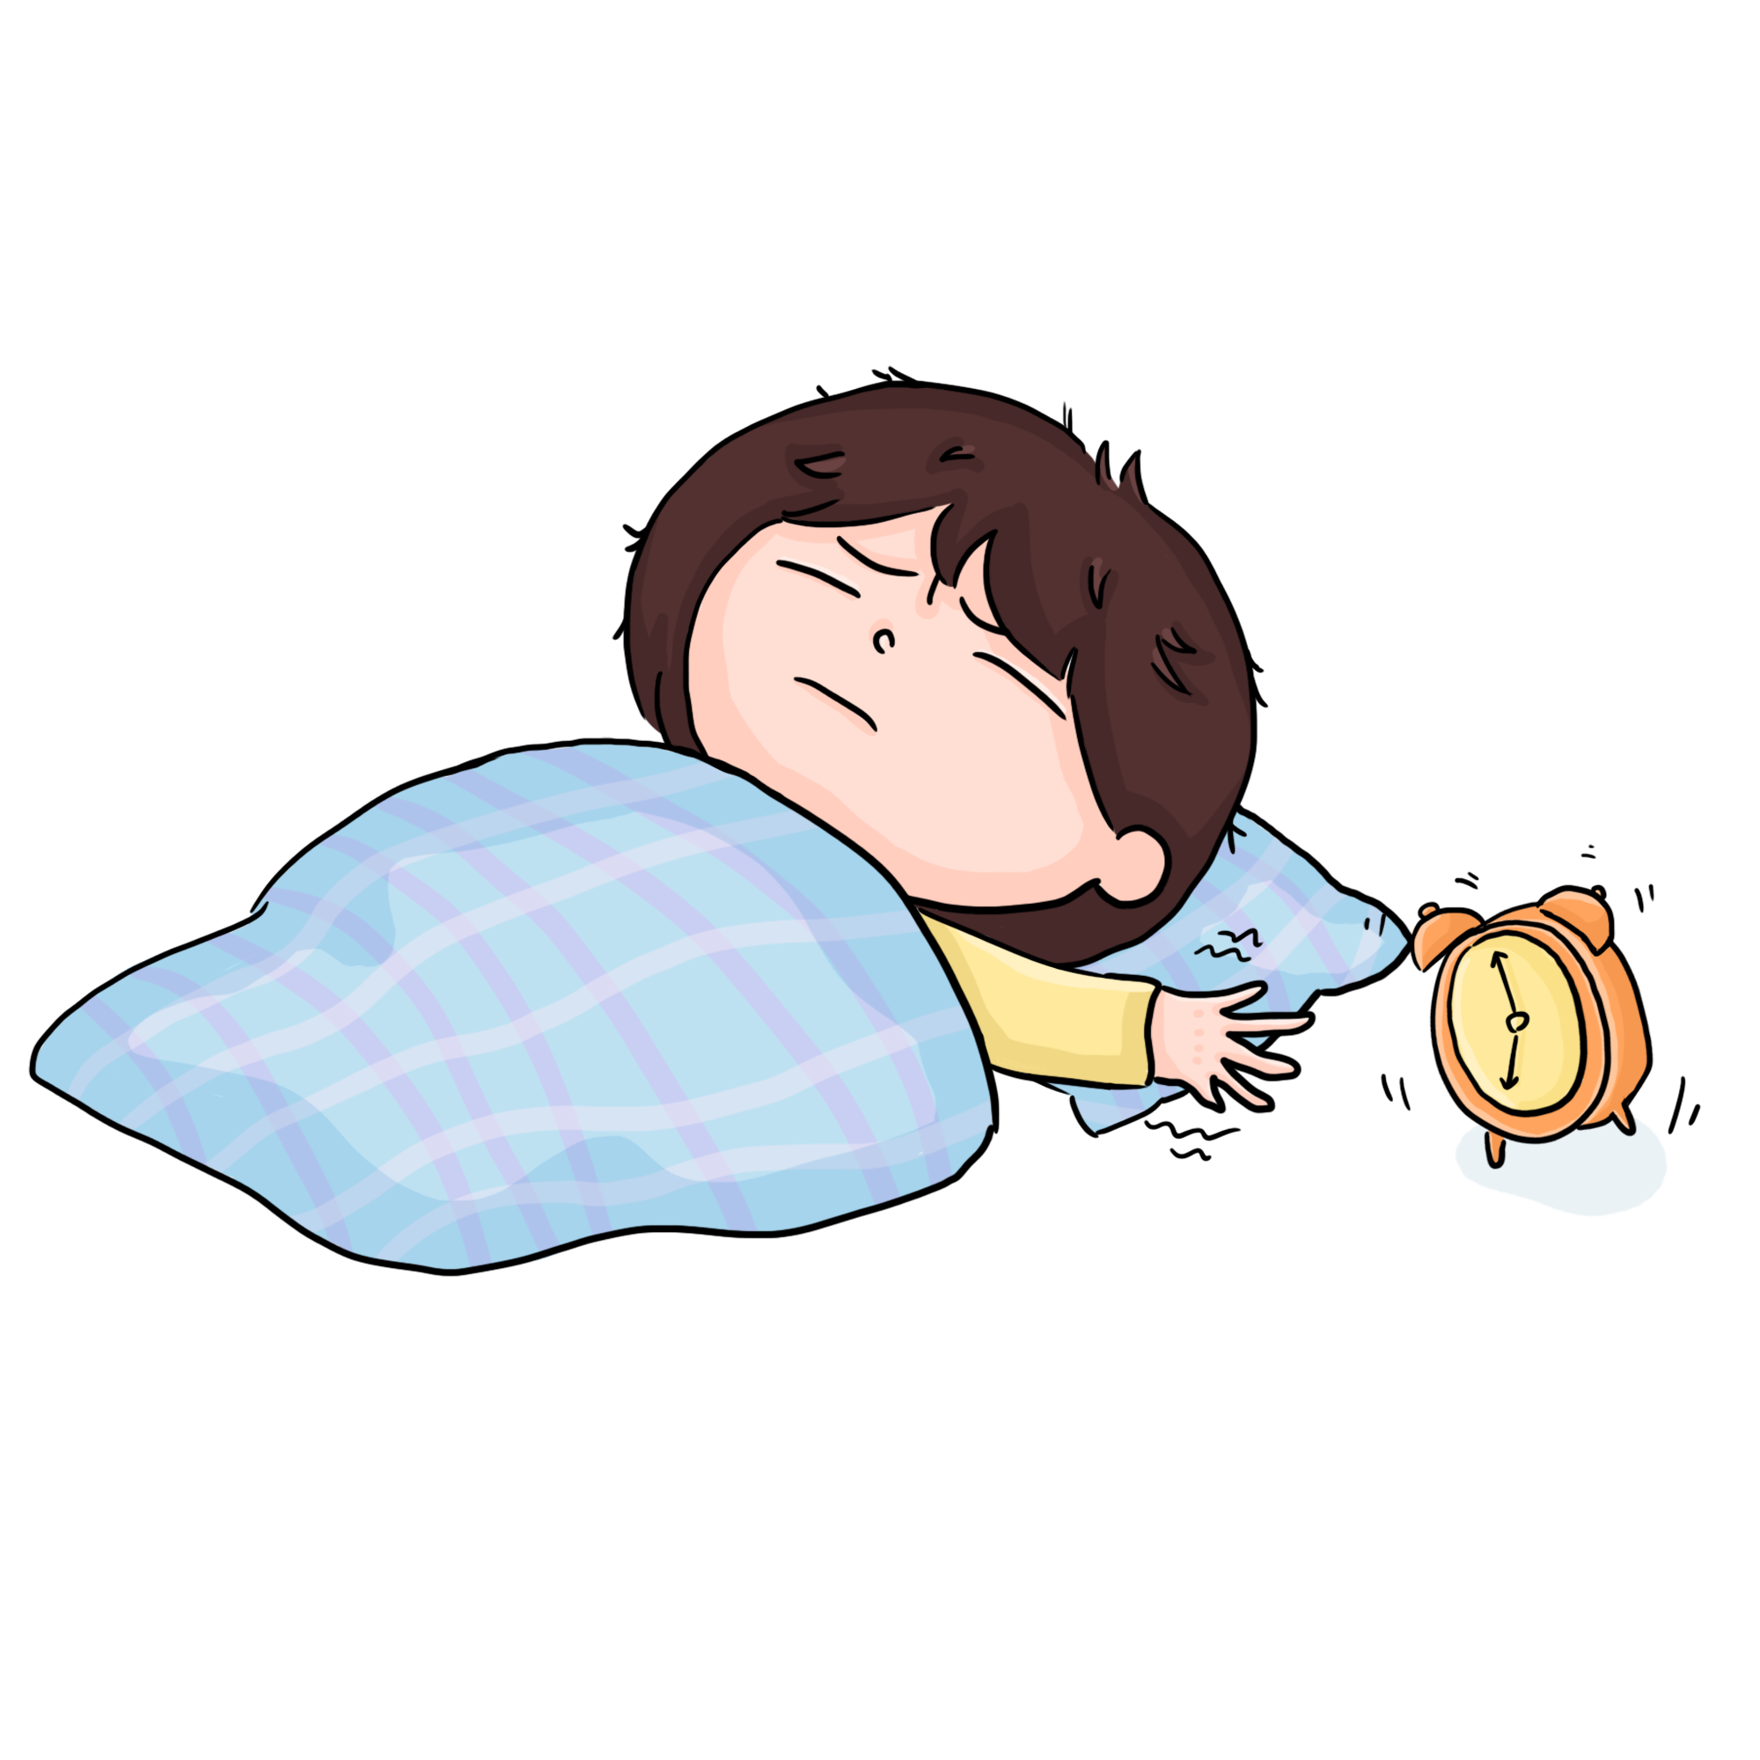
Первая помощь при гипертоническом кризе
СИМПТОМЫ
Головная боль (чаще в затылочной области, «тяжесть», «шум» в голове)
Мелькание «мушек», сетка перед глазами
Тошнота, чувство разбитости, переутомления, внутреннего напряжения
Одышка
Слабость
Ноющие боли в области сердца
Отечность кожи лица, рук, ног

Slide 20
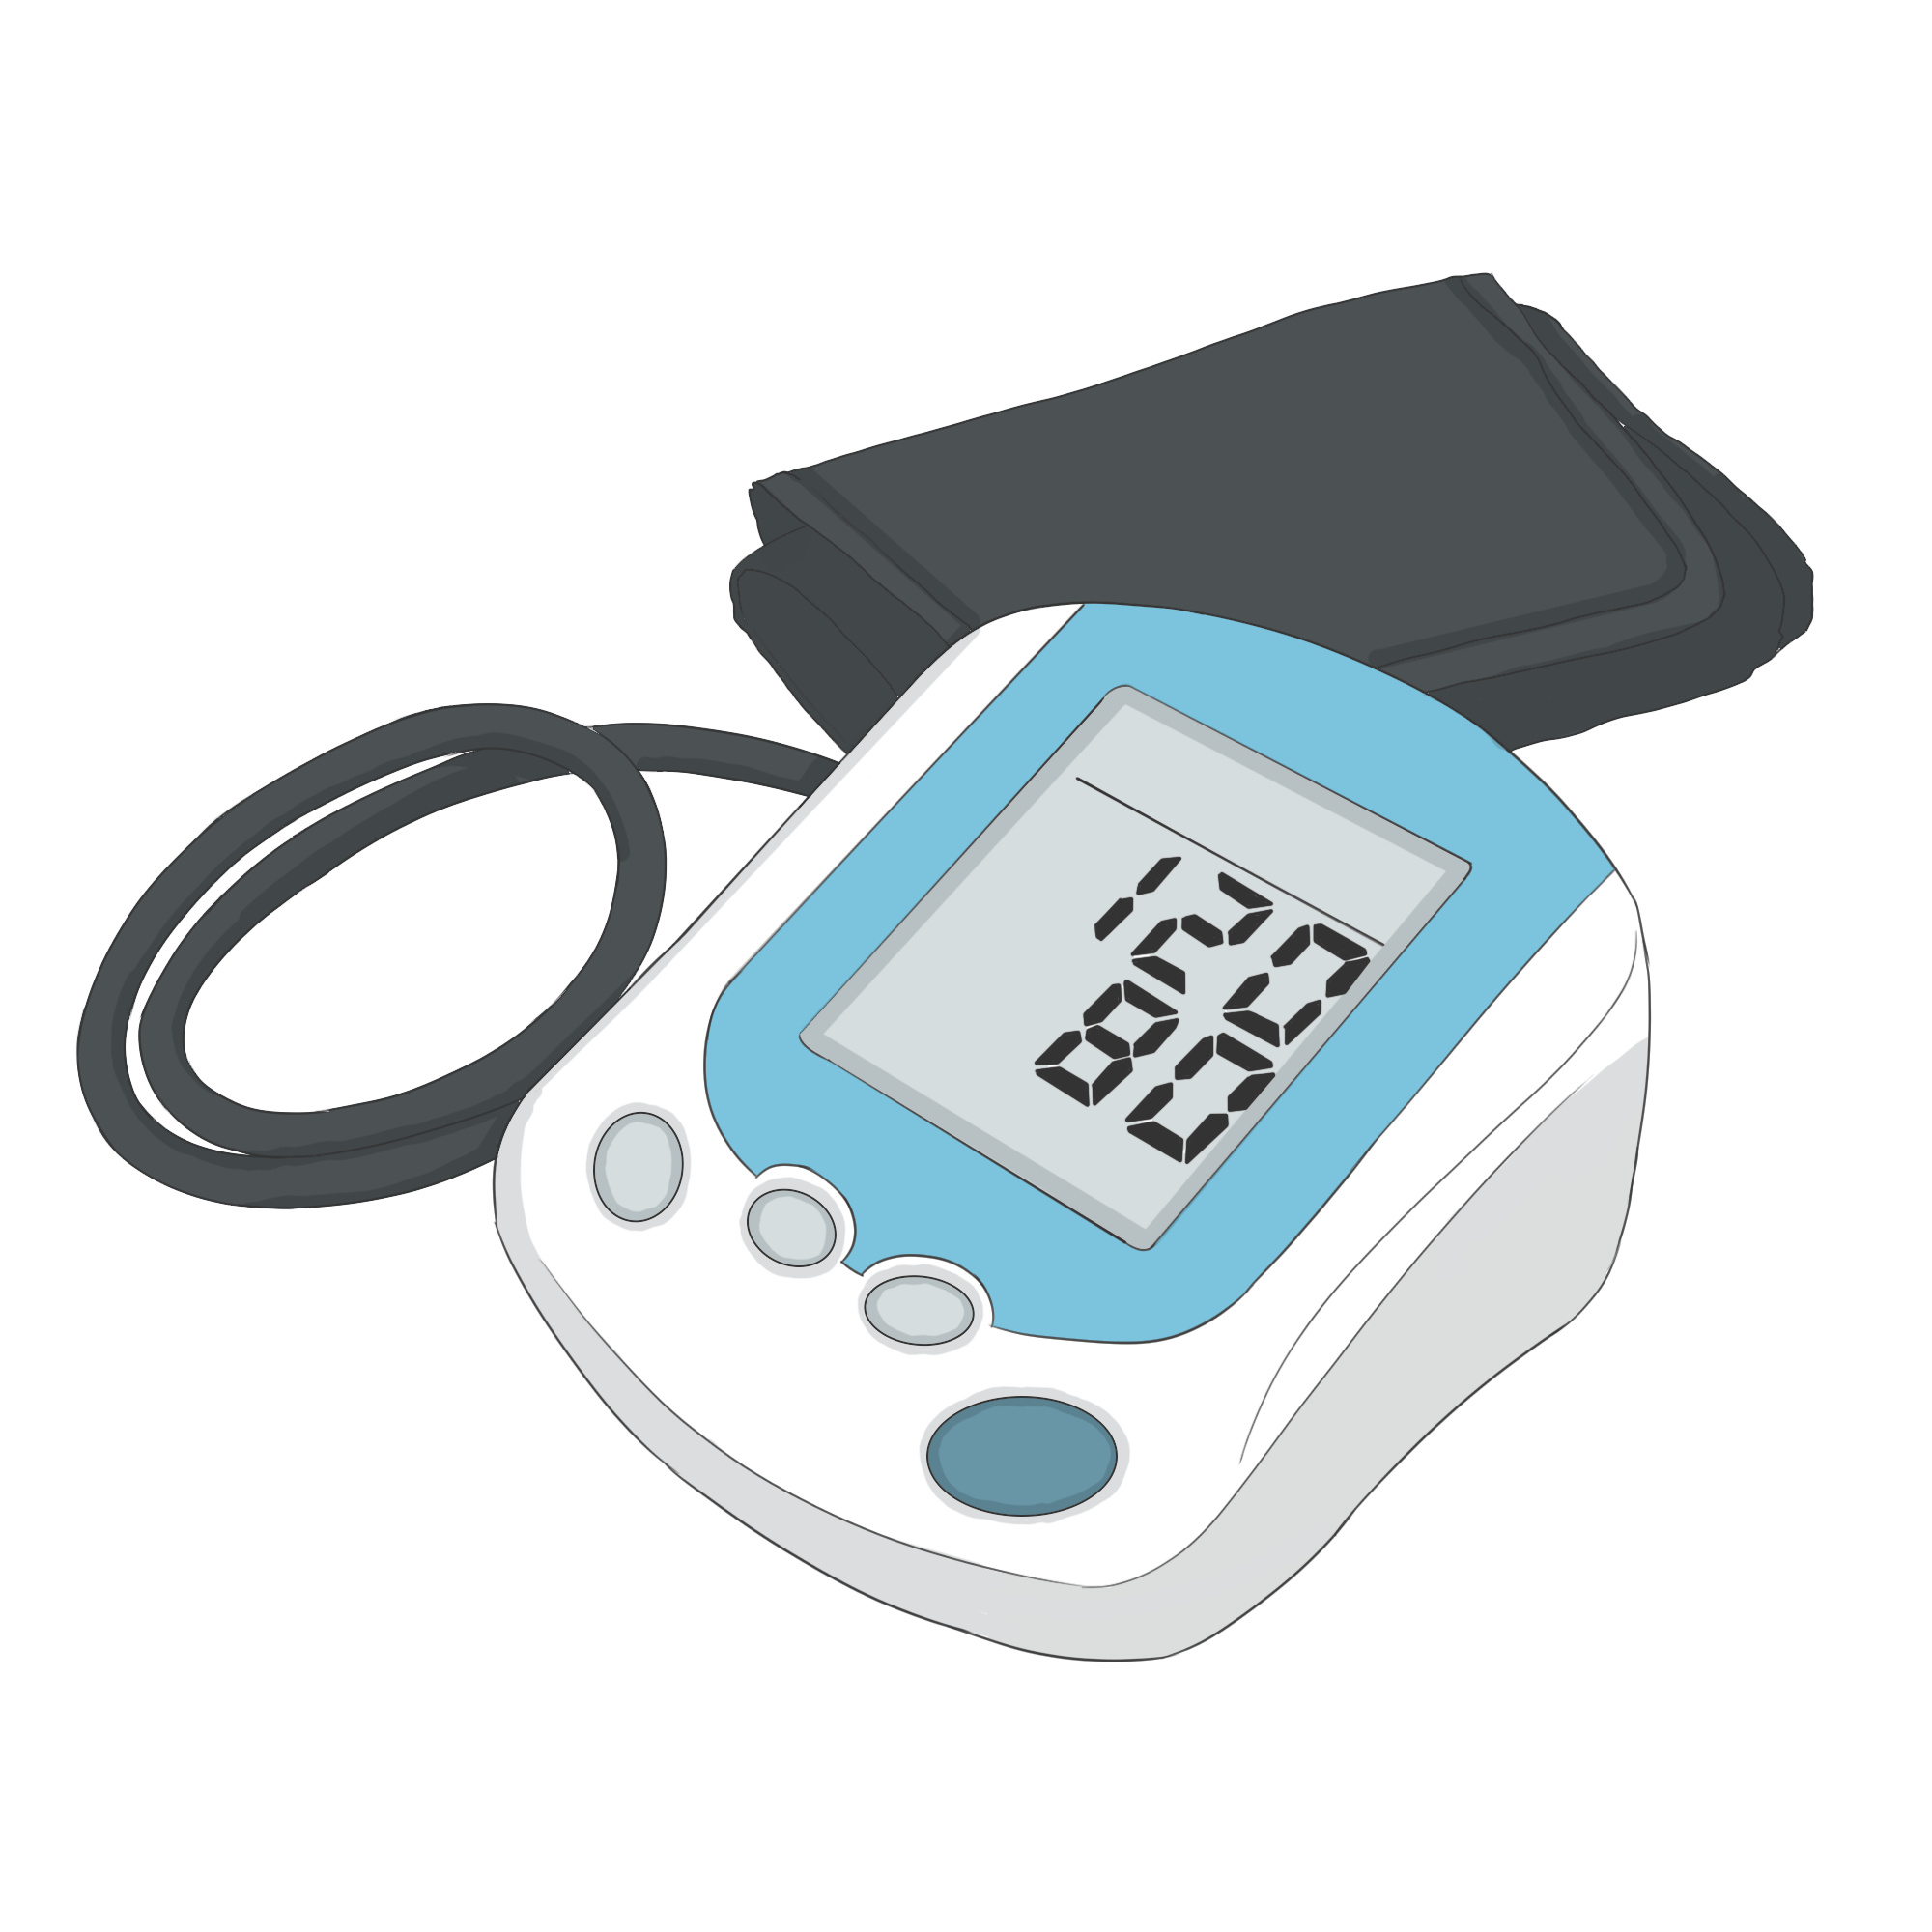
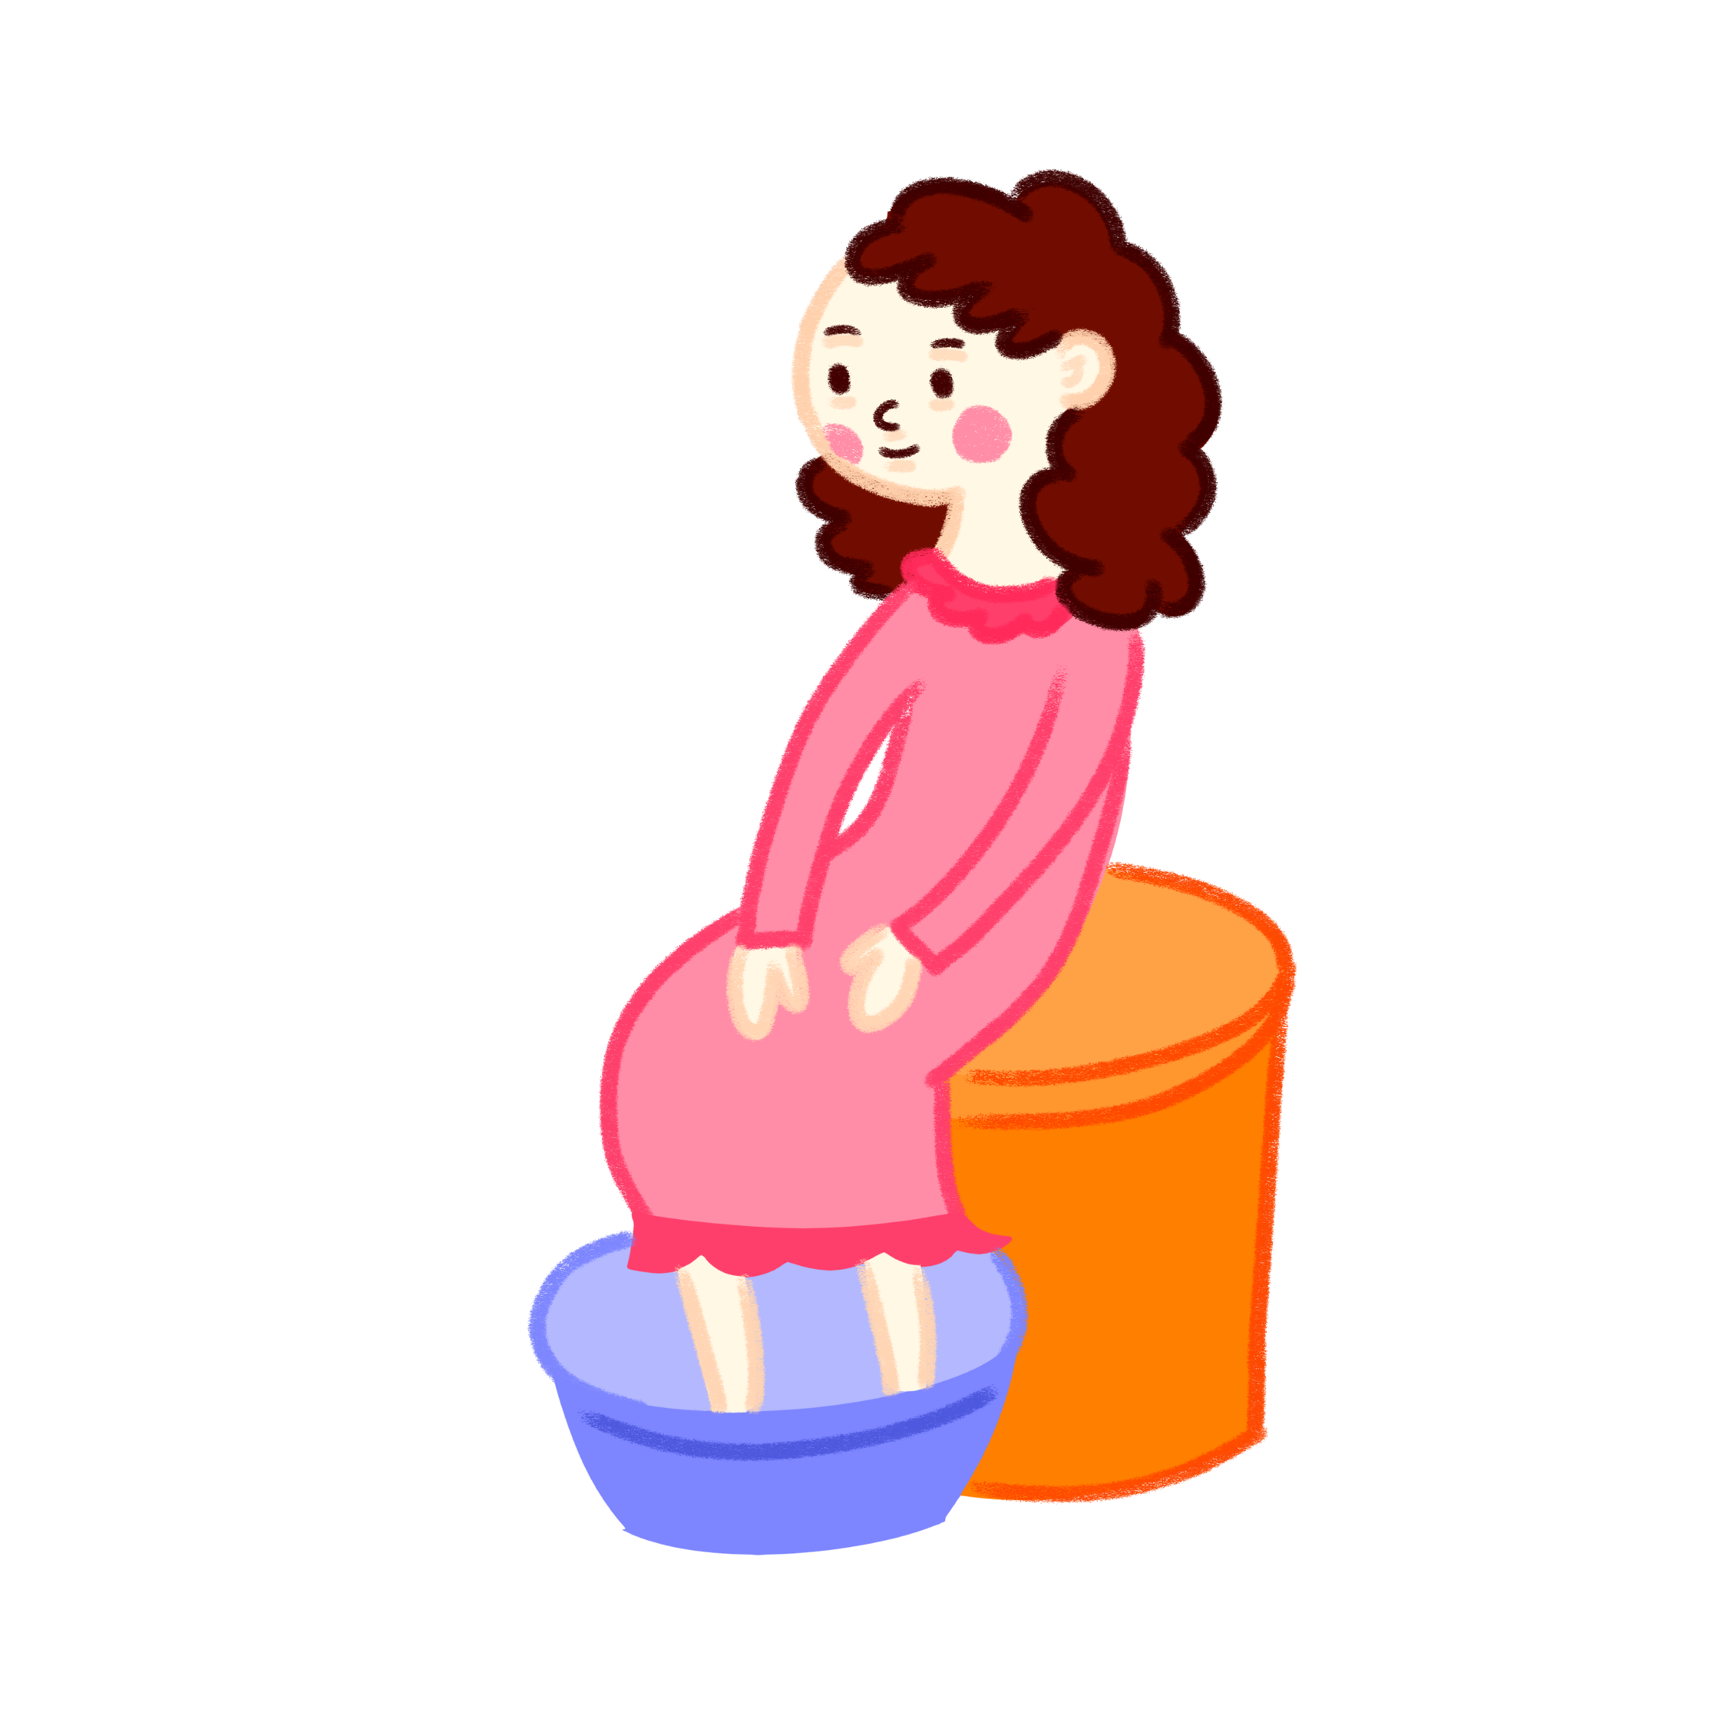
Первая помощь при гипертоническом кризе
ЧТО ДЕЛАТЬ?
Уберите яркий свет
Обеспечьте покой, доступ свежего воздуха
Измерьте артериальное давление (если верхний уровень АД выше 160 мм рт. ст. примите гипотензивный препарат, если выше 200 мм рт. ст. –ВЫЗЫВАЙТЕ СКОРУЮ ПОМОЩЬ)
Сядьте в кресло с подлокотником и примите горячую ножную ванную

Slide 21
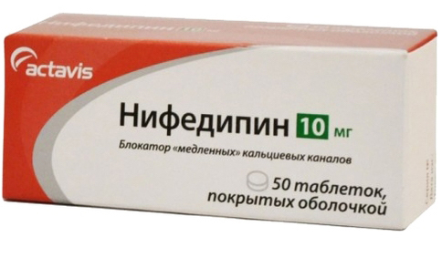
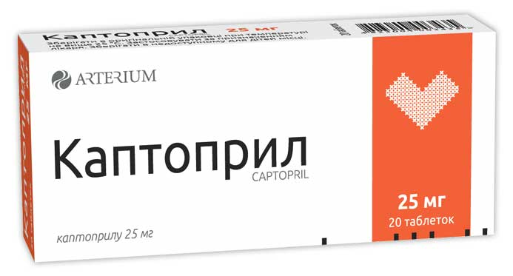
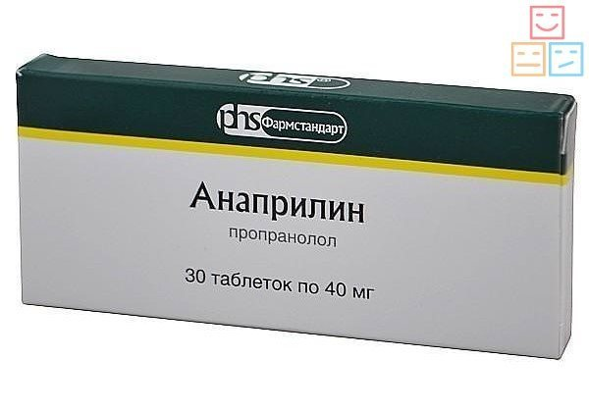
Первая помощь при гипертоническом кризе
ЧТО ДЕЛАТЬ?
ВЫ МОЖЕТЕ ПРИНЯТЬ СЛЕДУЮЩИЕ ТАБЛЕТКИ
Каптоприл 0,025 мг (0,5 – 1,0 таблетки)
Нифедипин (коринфар) 0,01 мг (1,0 таблетки)
Пропранолол (анаприлин) 0,04 (1,0 таблетки)
Физиотенз (моксонидин) 0,4 мг (1,0 таблетки)

Slide 22
Первая помощь при гипертоническом кризе
ЧТО ДЕЛАТЬ, ЕСЛИ ПОСЛЕ ПРИЕМА ЛЕКАРСТВА НЕ ПОНИЗИЛОСТ ДАВЛЕНИЕ ЧЕРЕЗ 40-60 МИНУТ?
СРОЧНО ВЫЗЫВАЙТЕ СКОРУЮ ПОМОЩЬ

Slide 23
Первая помощь при гипертоническом кризе
ЗАПРЕЩАЕТСЯ
Резкие движения
Сильно тужиться
Физические нагрузки

Slide 24
Первая помощь при гипертоническом кризе

Slide 25
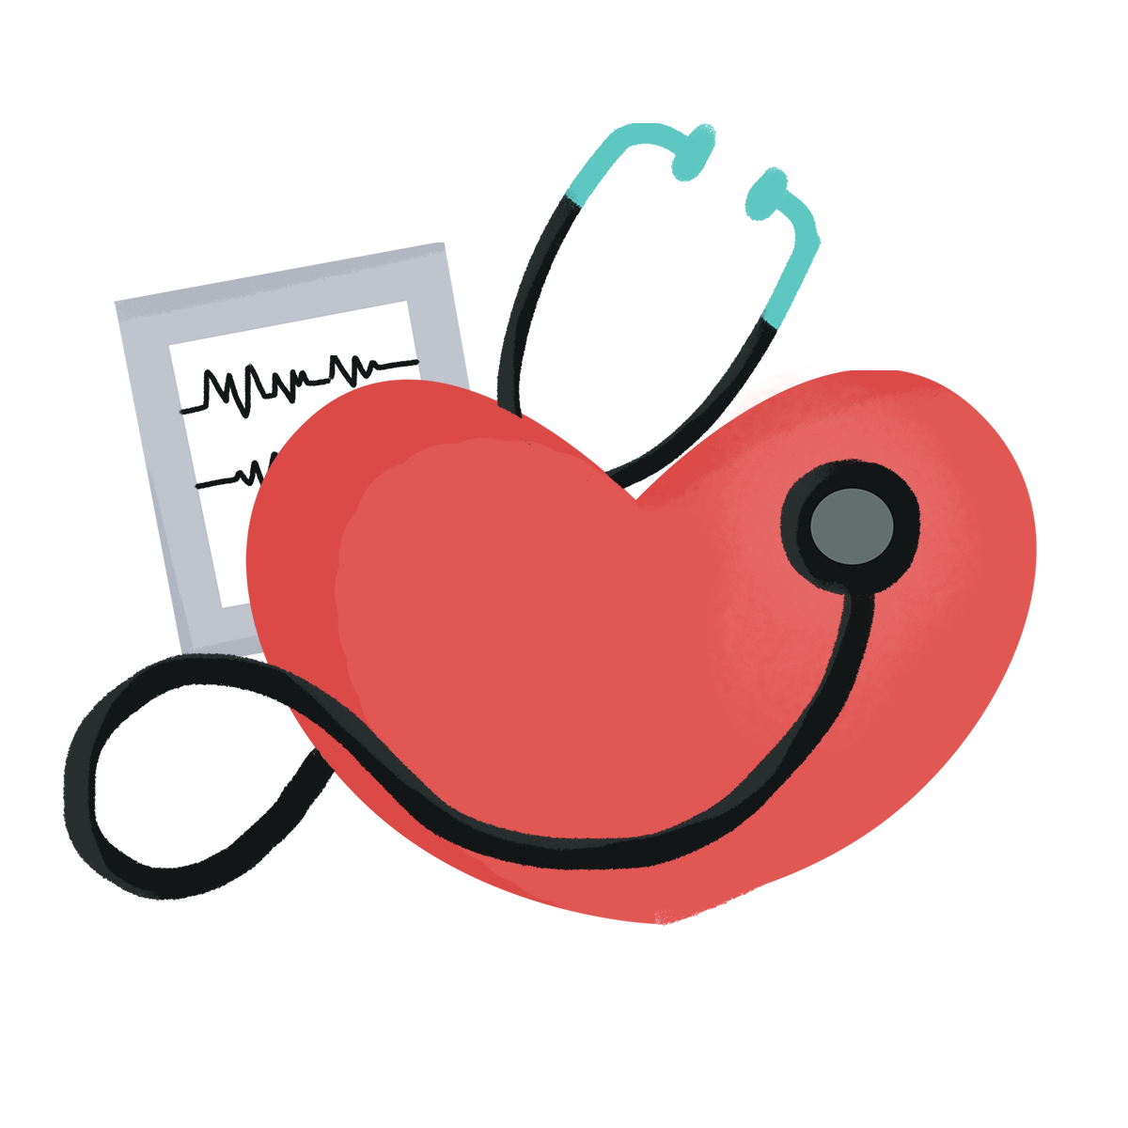
Первая помощь при острой сердечной недостаточности
Острая сердечная недостаточность (ОСН) – это тяжелое патологическое состояние, которое развивается у больных с различными заболеваниями сердца и гипертонической болезнью.

Slide 26
Первая помощь при острой сердечной недостаточности
СИМПТОМЫ
Тяжелое, частое, шумное дыхание – одышка (может быть удушье)
Влажные хлипающие хрипы/звуки при дыхании (может появиться пена во рту)
Больной упирается прямыми руками в колени или в сидение (для облегчения дыхания)

Slide 27
Первая помощь при острой сердечной недостаточности
ПОМНИТЕ
ОСН РАЗВИВАЕТСЯ ДОСТАТОЧНО БЫСТРО И В ТЕЧЕНИИ 30-60 МИНУТ МОЖЕТ ПРИВЕСТИ К СМЕРТИ
СРОЧНО ВЫЗЫВАЕМ СКОРУЮ ПОМОЩЬ

Slide 28
Первая помощь при острой сердечной недостаточности
ЧТО ДЕЛАТЬ?
Вызовите скорую медицинскую помощь
Посадите больного (лучше в кресло с подлокотниками)
Обеспечьте спокойную обстановку, комфортную температуру и свежий воздух
Опустите ноги в большую емкость с горячей водой
Если случай крайне тяжелый, в области паха наложите жгуты, чтобы передавить поверхностные вены для облегчения работы сердца

Slide 29
Первая помощь при острой сердечной недостаточности
ЧТО ДЕЛАТЬ, ЕСЛИ ИМЕЕТСЯ НИТРОГЛИЦЕРИН?
Проведите ингаляцию в полость рта под коренья языка | таблетку/капсулу положите под язык, предварительно раскусите, не глотайте
ЕСЛИ СОСТОЯНИЕ УЛУЧШИЛОСЬ - повторно принимайте нитроглицерин (КАЖДЫЕ 10-15 МИНУТ), до приезда скорой помощи
ЕСЛИ СОСТОЯНИЕ НЕ ИЗМЕНИЛОСЬ – НЕ ПРИНИМАЙТЕ НИТРОГЛИЦЕРИН

Slide 30
Первая помощь при острой сердечной недостаточности
ЗАПРЕЩАЕТСЯ
Физические нагрузки
Ходить
Курить
Пить воду
Принимать жидкую пишу
ПРИНИМАТЬ НИТРОГЛИЦЕРИН при артериальном давлении менее 100 мм рт. ст., головной боли, головокружении, остром нарушении зрения, речи или координации движения

Slide 31
Первая помощь при острой сердечной недостаточности

Slide 32
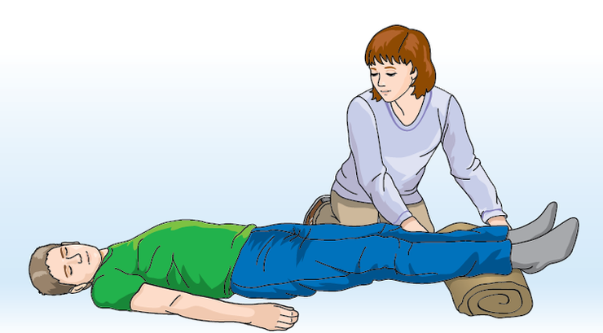
Первая помощь при внезапной смерти (советы очевидцам)
ПРИЗНАКИ
Внезапная потеря сознания (с судорожным напряжением)
Внезапное полное прекращение дыхание (больной издает хрипящие/булькающие звуки)

Slide 33
Первая помощь при внезапной смерти (советы очевидцам)
ЧТО ДЕЛАТЬ? Закрытый массаж сердца
ЧЕЛОВЕК ПОТЕРЯЛ СОЗНАНИЕ – ВЫЗЫВАЙТЕ БРИГАДУ СКОРОЙ ПОМОЩИ
Встряхните больного за плечо и спросите «Что с Вами?»
ПРИ ОТСТУТСТВИИ ОТВЕТА – ПОХЛОПАЙТЕ ПО ЩЕКАМ БОЛЬНОГО
ПРИ ОТСТУТСТВИИ ОТВЕТА – СРАЗУ ПРИСТУПАЙТЕ К ЗАКРЫТОМУ МАССАЖУ СЕРДЦА

Slide 34
Первая помощь при внезапной смерти (советы очевидцам)
ЧТО ДЕЛАТЬ?
Уложите больного на жесткую ровную поверхность
Освободите от одежду переднюю часть грудной клетки
Положите руки на грудную клетку больного, как показано на рисунке
Прямыми руками (не согнутыми) энергично и ритмично сдавливайте грудную клетку пострадавшего на глубину 5 см. с частотой 100 надавливаний в минуту
При появлении признаков жизни – ПРЕКРАТИТЕ МАССАЖ СЕРДЦА
При потере признаков жизни – ВОЗОБНОВЛЯЕМ МАССАЖ ДО ПРИЕЗДА СКОРОЙ ПОМОЩИ

Slide 35
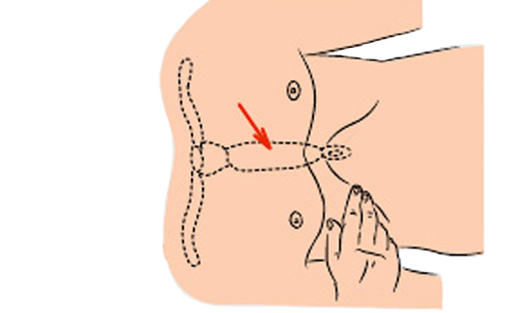
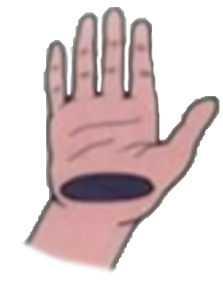
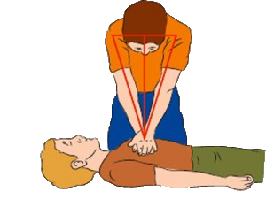
Первая помощь при внезапной смерти (советы очевидцам)
ПРИ ОТСУТСТВИИ ПРИЗНАКОВ ЖИЗНИ ЗАКРЫТЫЙ МАССАЖ
СЕРДЦА ПРОВОДИТЕ ДО ПРИБЫТИЯ СКОРОЙ ПОМОЩИ
МЕСТОПОЛОЖЕНИЕ РУК
РУКИ ПРЯМЫЕ
НА ГРУДНОЙ КЛЕТКЕ БОЛЬНОГО
НЕ СОГНУТЫЙ В ЛОКТЯХ
ДЕЛАЕМ 100 НАДАВЛИВАЙ НА ГРУДНУЮ КЛЕТКУ В МИНУТУ НА ГЛУБИНУ 5 СМ

Slide 36
Первая помощь при внезапной смерти (советы очевидцам)
ЗАПОМНИТЕ
УСПЕЙТЕ ВЫЗВАТЬ СКОРУЮ В ПЕРВЫЕ 10 МИНУТ
В ПЕРВЫЕ МИНУТЫ АЦЕТИЛСАЛИЦИНОВАЯ КИСЛОТА (АСПИРИН) МОЖЕТ ПРЕДОВРАТИТЬ РАЗВИТИЕ ИНФАРКТА
АЛКОГОЛЬНО ОПЬЯНЕНИЕ – НЕ ПРИЗНАК ОТКАЗЫВАТЬ В ПОМОЩИ
ЗАКРЫТЫЙ МАССАЖ СЕРДЦА В ПЕРВЫЕ 1-2 МИНУТЫ ПО СТАТИСТИКЕ ВОЗВРАЩАЕТ 50% БОЛЬНЫХ К ЖИЗНИ

Slide 37
Используемые материалы
Авторы иллюстраций: Flaticon, IYIKON, 588ku, 西月, 千图网,白色的阿吉, PongZ1012, yun2an14, rabbit捷

